Slide 1

Tracking BLE
LALLOUNI Andréa
(étudiant 3)
<numéro>

Slide 2
Contexte du projet
<numéro>

Slide 3
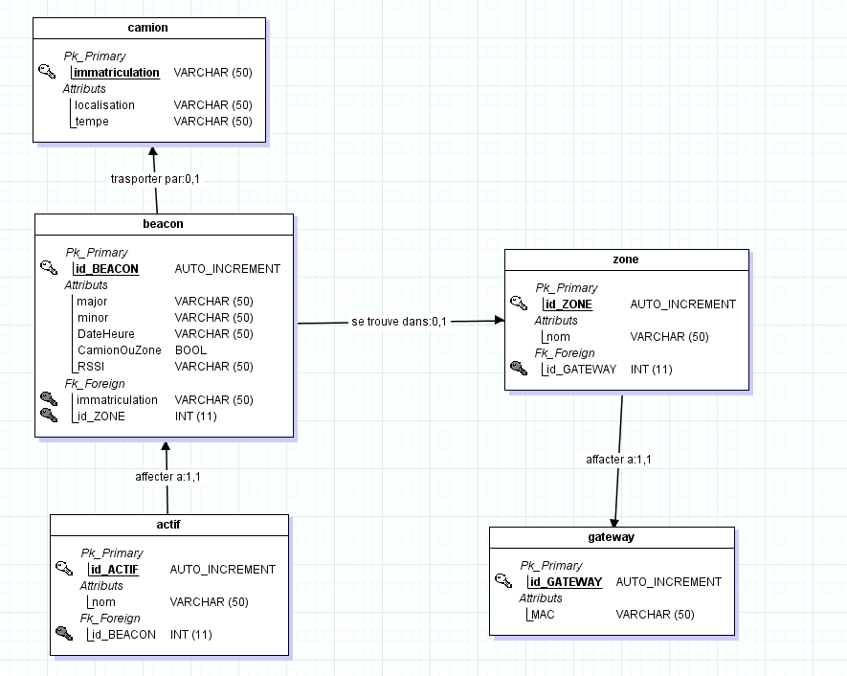
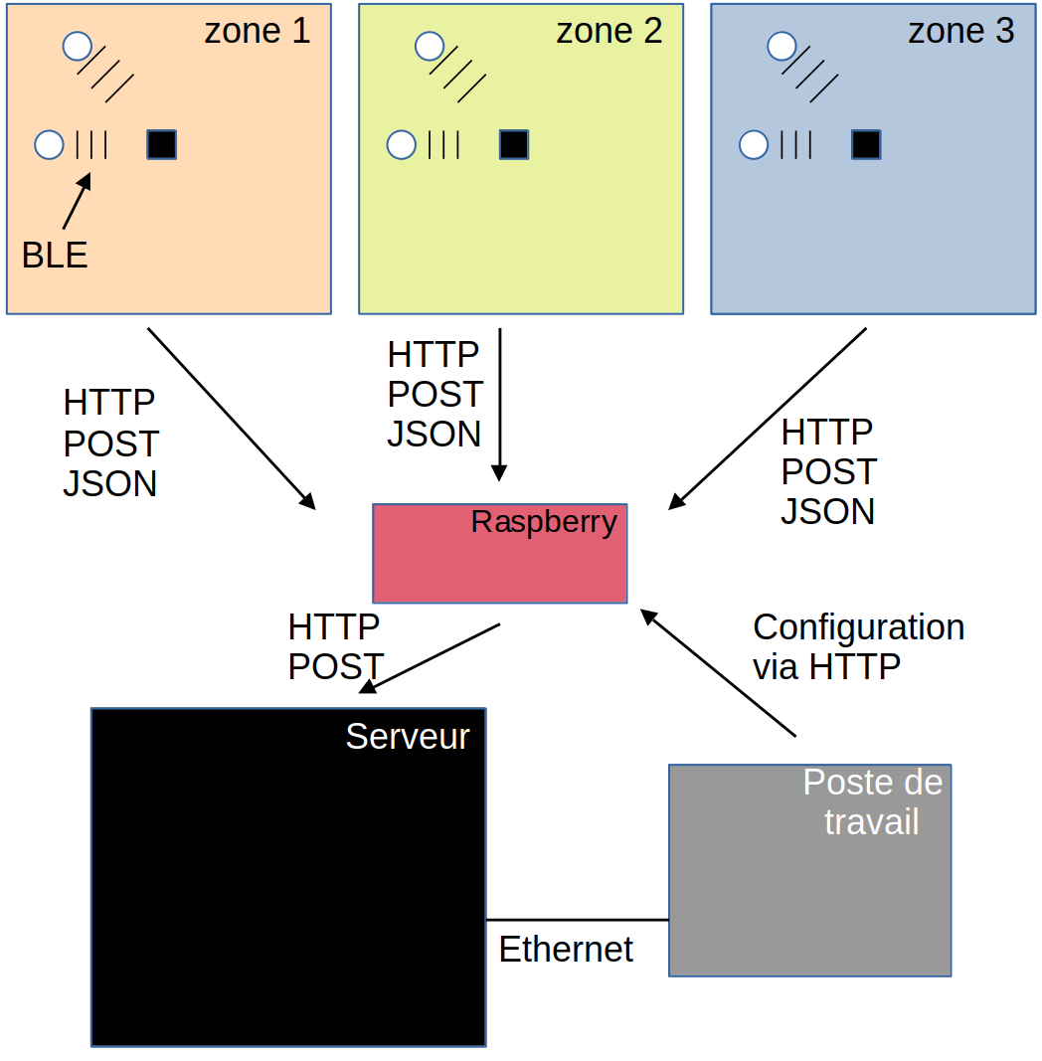
Rappel des fonctionnalités
<numéro>

Slide 4
Présentation des diagrammes
<numéro>

Slide 5
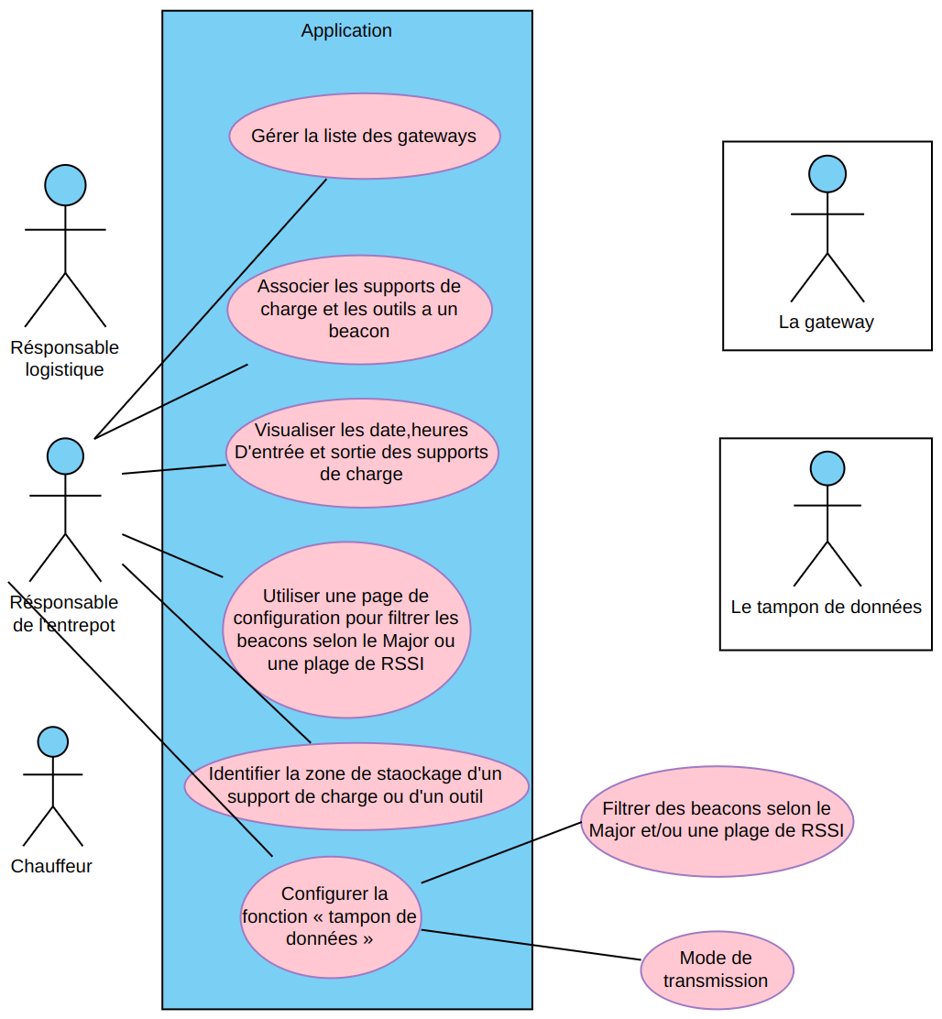
Cas d’utilisation du responsable de l’entrepôt
<numéro>

Slide 6
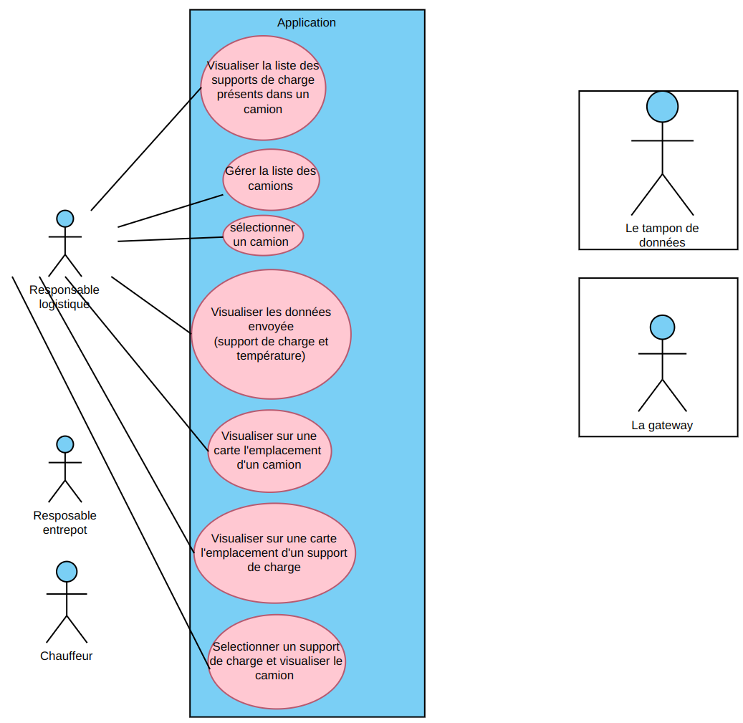
Cas d’utilisation du responsable logistique
<numéro>

Slide 7

Diagramme d’exigences de l’entrepôt
<numéro>

Slide 8
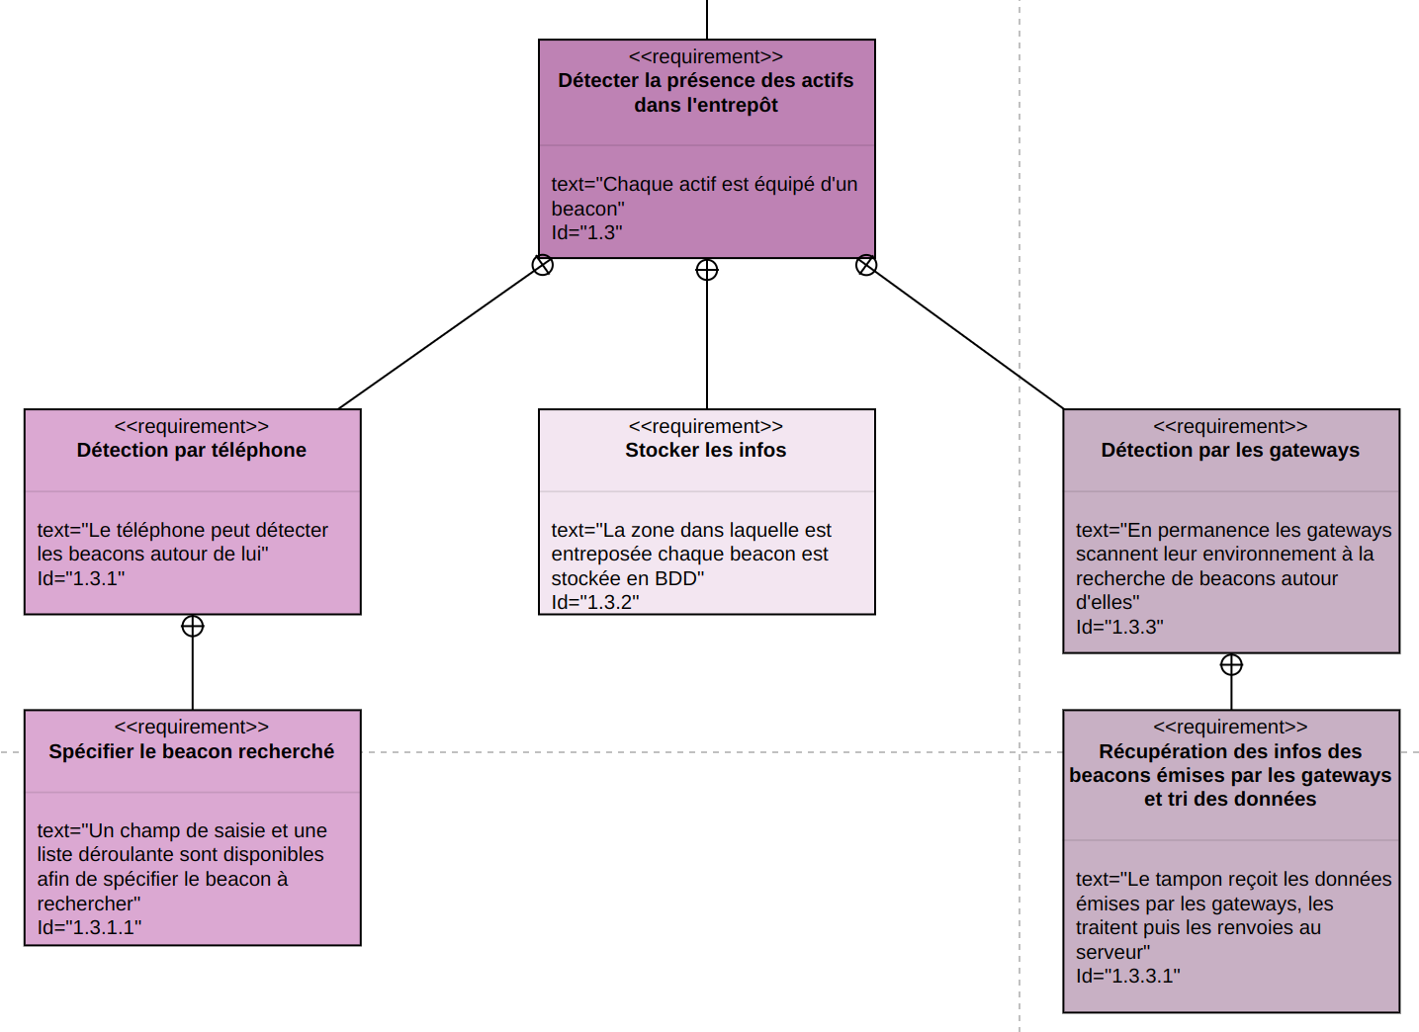
Diagramme d’exigences de l’entrepôt (étudiant 3)
<numéro>

Slide 9

Diagramme de déploiement
<numéro>

Slide 10
Présentation du schéma des pages webs
<numéro>

Slide 11
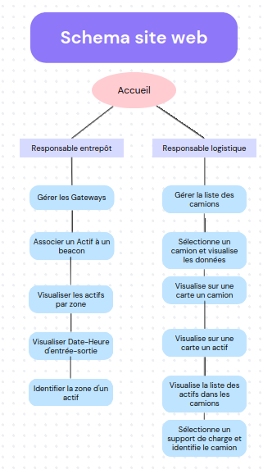
<numéro>

Slide 12
Présentation des pages webs
<numéro>

Slide 13
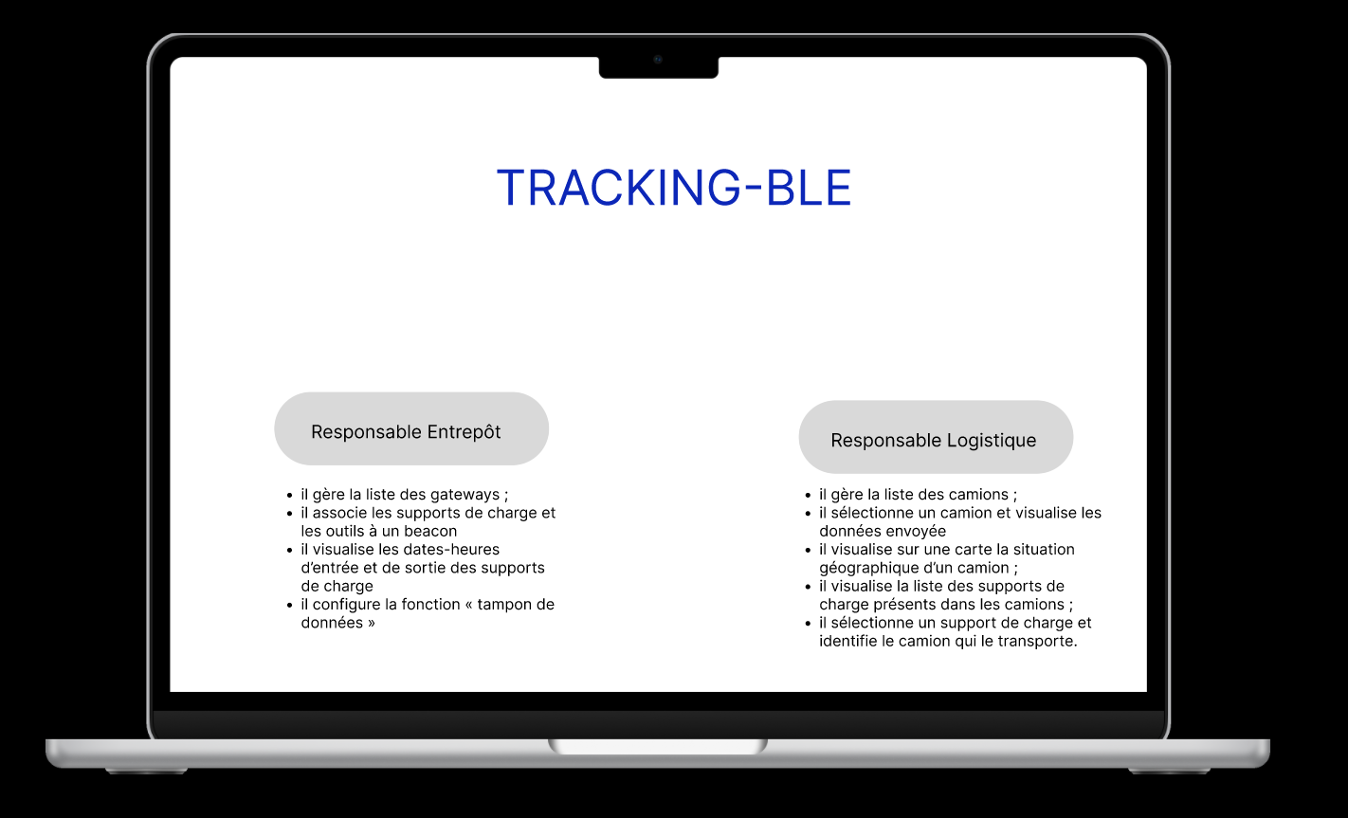
Présentation de l’interface des pages web
<numéro>

Slide 14
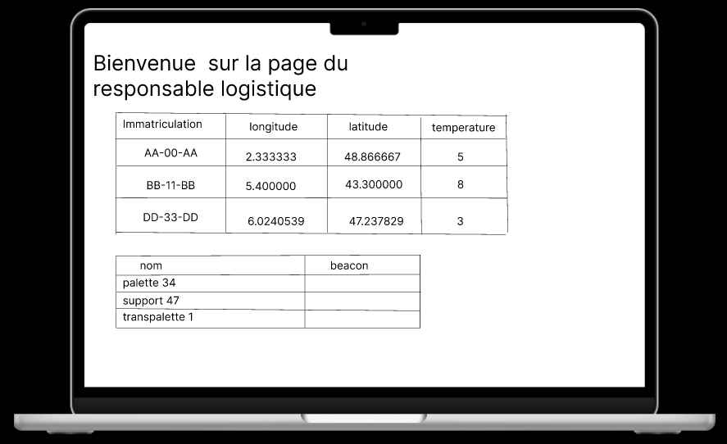
Présentation de l’interface des pages web
<numéro>

Slide 15
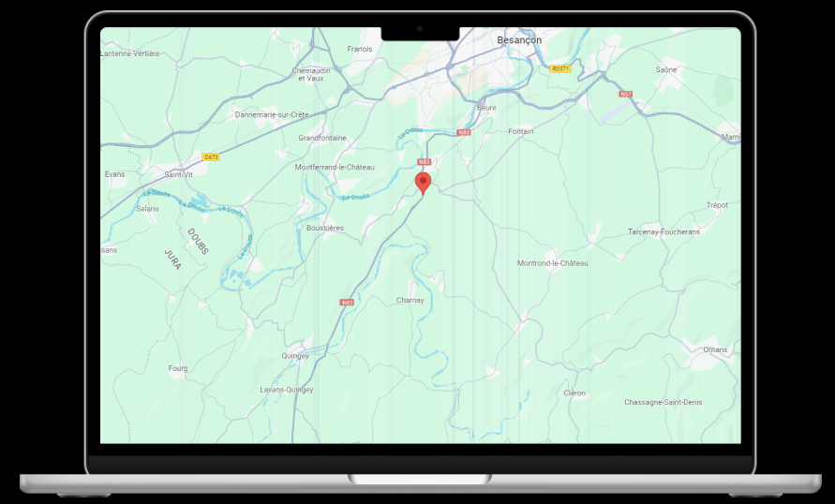
Présentation de l’interface des pages web
<numéro>

Slide 16
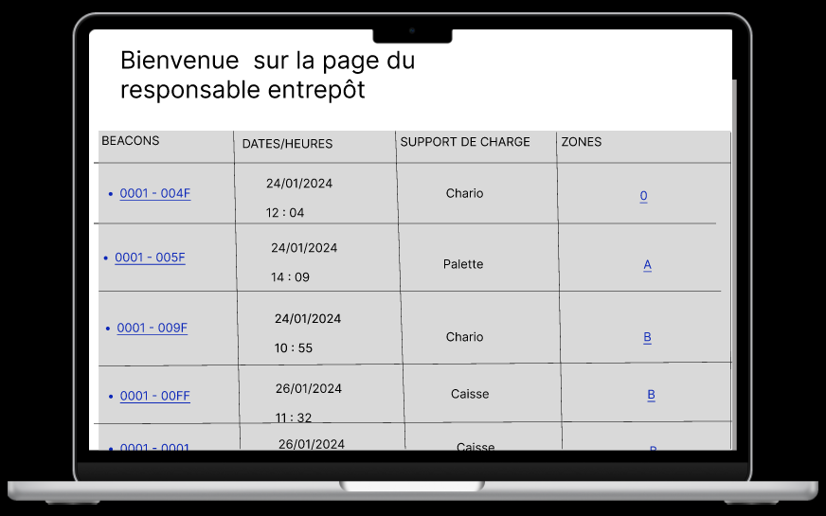
Présentation de l’interface des pages web
<numéro>

Slide 17
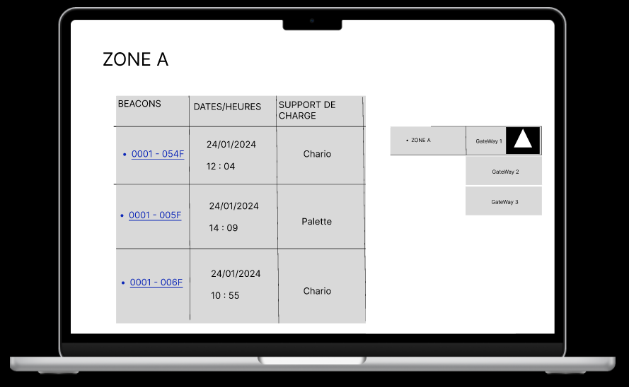
Présentation de l’interface des pages web
<numéro>

Slide 18
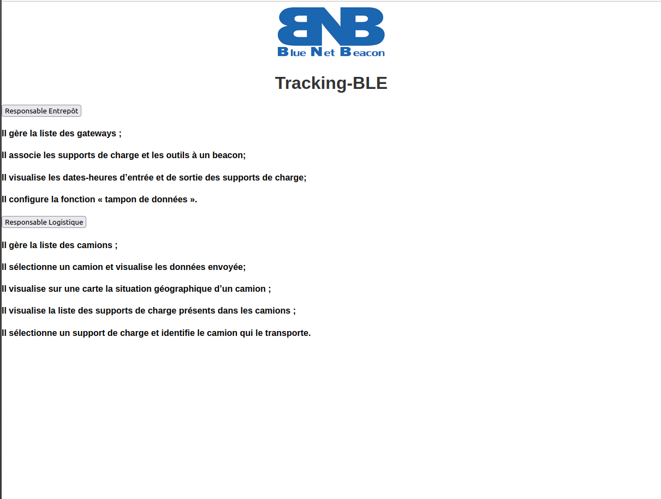
Présentation de l’interface des pages web
<numéro>

Slide 19
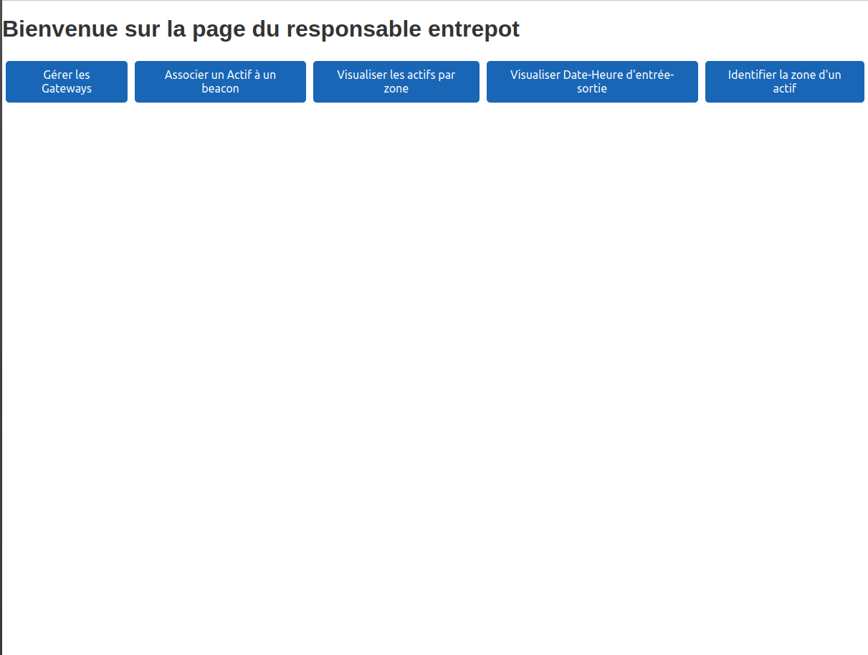
Présentation de l’interface des pages web
<numéro>

Slide 20
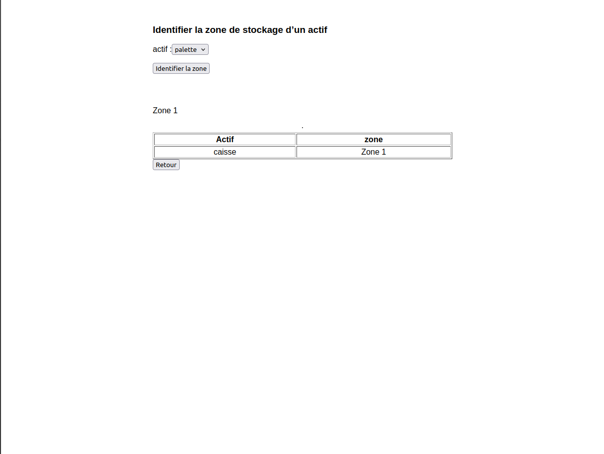
Présentation de l’interface des pages web
<numéro>

Slide 21

Requête qui permet d’identifier la zone de stockage d’un actif
<numéro>

Slide 22
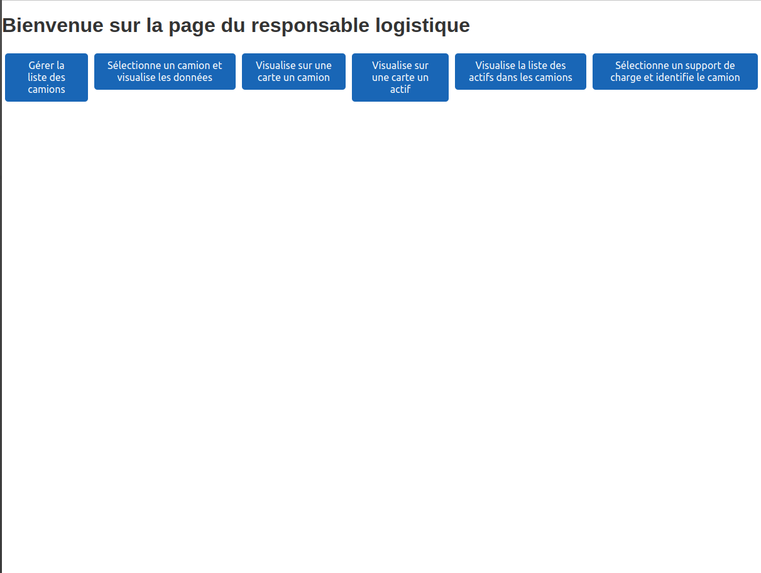
Présentation de l’interface des pages web
<numéro>

Slide 23
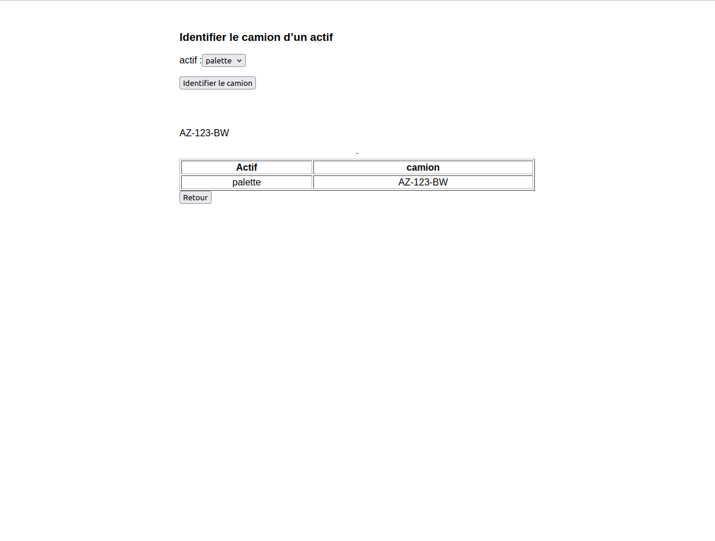
Présentation de l’interface des pages web
<numéro>

Slide 24
Requête qui permet d’identifier le camion d’un actif
<numéro>

Slide 25
Ce qui a été réalisé
<numéro>

Slide 26



État des lieux (étudiant 3)
- Page responsable entrepôt
-Page responsable logistique
<numéro>

Slide 27
Ce qu’il me reste à faire
<numéro>

Slide 28
État des lieux (étudiant 3)
Responsable entrepôt
Responsable entrepôt
Responsable logistique
- Créer la page visualisation des actifs par zone
-Créer la page visualisation des dates entrée sortie
- Créer la page visualiser sur une carte un actif
<numéro>

